Slide 1
SATISFACCIÓN CON EL TRATAMIENTO MONOCLONAL EN PACIENTES CON ASMA GRAVE
M. Baena Bustos¹, E. Viciana Martín¹, C. Benito Bernáldez¹, V. Merino Bohórquez²,
A. Gómez-Bastero Fernández¹
¹ Servicio Neumología. HU Virgen Macarena. Sevilla
² Servicio Farmacia Hospitalaria. HU Virgen Macarena. Sevilla

Slide 2
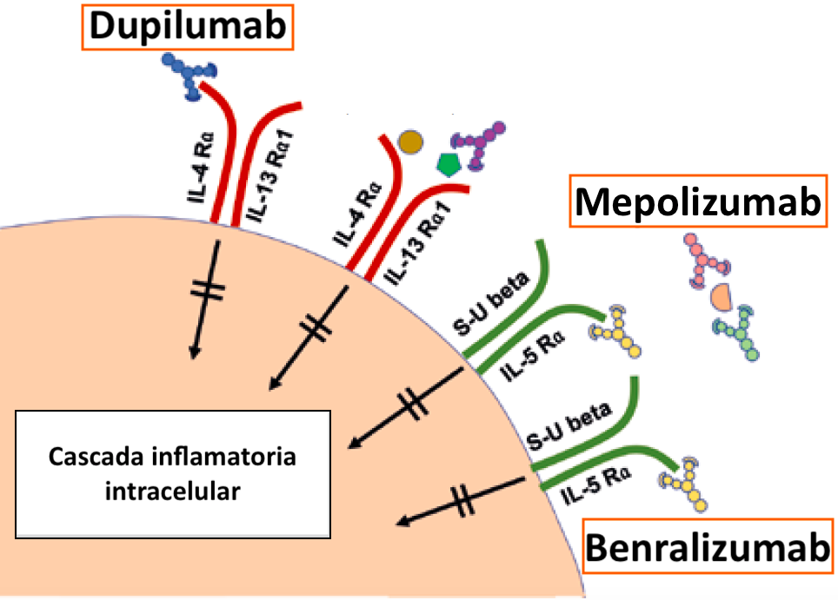
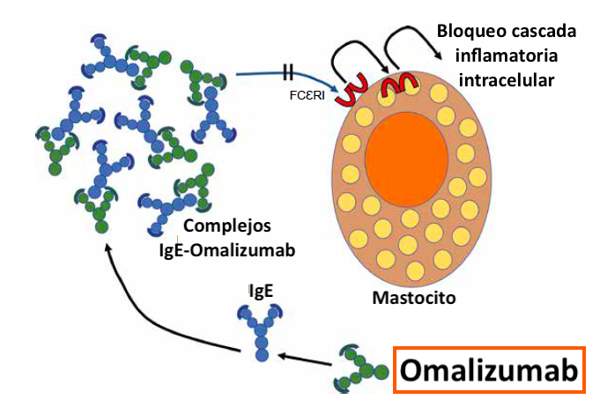
INTRODUCCIÓN
Asma grave es el que necesita múltiples fármacos y altas dosis
Asma grave mal controlada a pesar de estos escalones terapéuticos no se logra el control de la enfermedad
Existen nuevas terapias basadas en anticuerpos monoclonales con dianas en la cascada inflamatoria

Slide 3
La cronicidad de la enfermedad y comorbilidades asociadas hace importante medir la satisfacción de los pacientes con los tratamientos, ya que se asocia a una mejor adherencia y continuidad
OBJETIVO
Evaluar la satisfacción de pacientes con asma grave en tratamiento con anticuerpos monoclonales y su correlación con métodos de evaluación y control

Slide 4
MATERIAL Y MÉTODOS
Estudio observacional transversal de pacientes con asma grave en tratamiento con anticuerpos monoclonales de la unidad de asma del HUVM
Variables:
Características demográficas: edad, sexo
Comorbilidades: atopia, rinosinusitis crónica, poliposis nasosinusal, EREA, AOS, obesidad, bronquiectasias, ERGE, patología psiquiátrica, inmunodeficiencia, EGPA, osteoporosis
Control de síntomas, ACT
Respuesta al tratamiento, índice EXACTO
Efectos secundarios
Satisfacción, cuestionario SATMED-Q

Slide 5
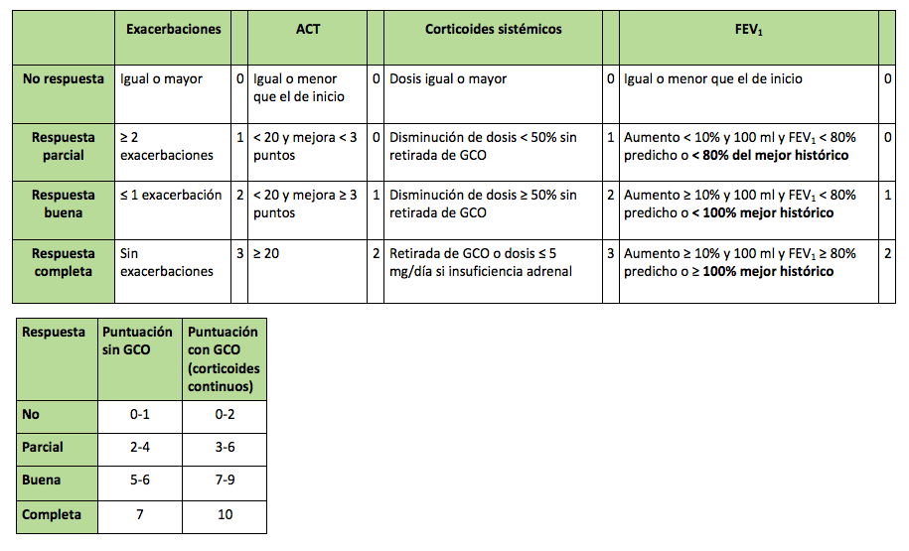
Indice EXACTO

Slide 6
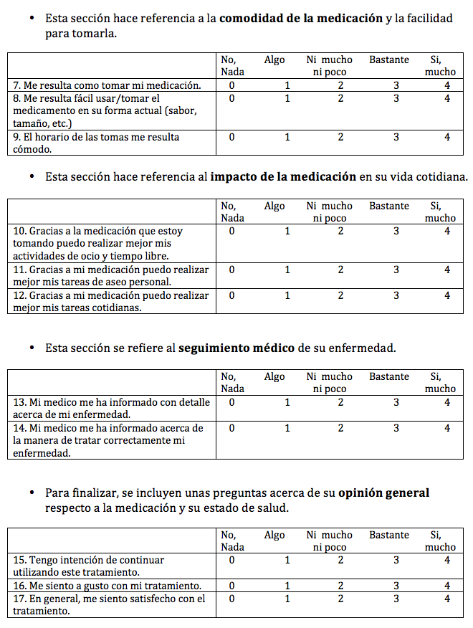
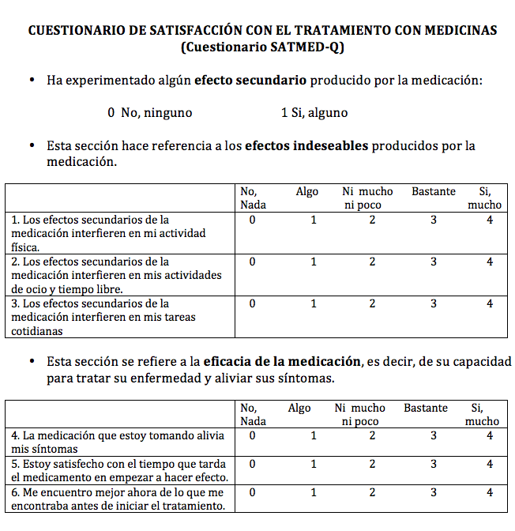

Slide 7
MATERIAL Y MÉTODOS
Análisis estadístico:
Análisis del control de síntomas (ACT), respuesta al tratamiento (EXACTO) e índice de satisfacción:
  Entre los diferentes tratamientos con anticuerpos monoclonales: test Kruskal-Wallis
  Entre pacientes con administración hospitalaria y autoadministración: test U de Mann-Whitney
Correlaciones entre satisfacción total con el control de síntomas y el índice EXACTO mediante el coeficiente de correlación de Pearson

Slide 8
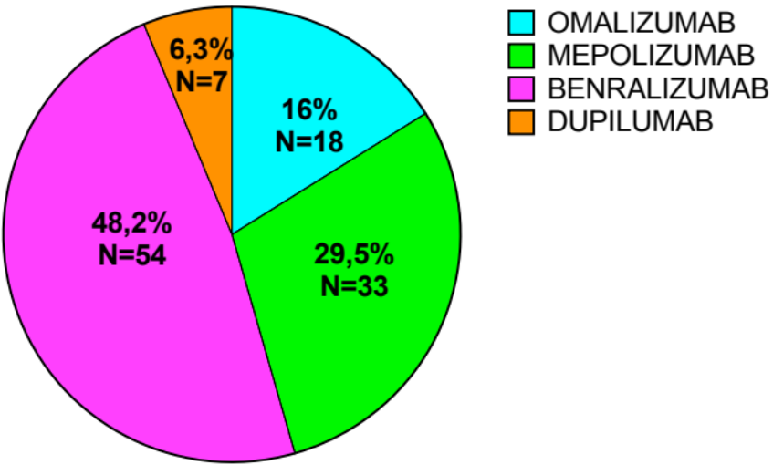
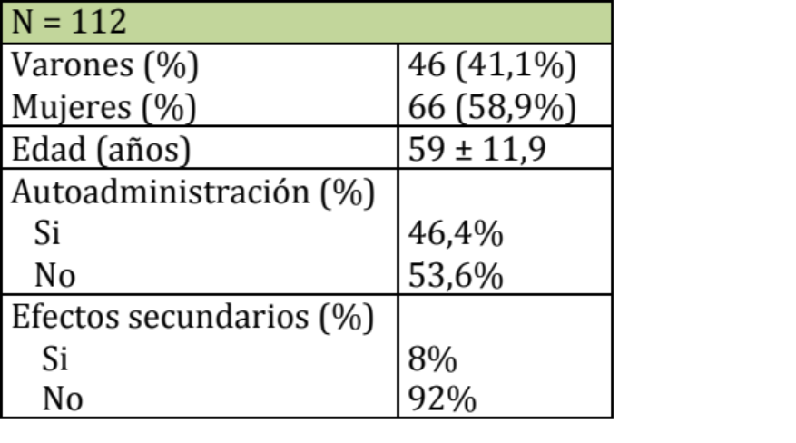
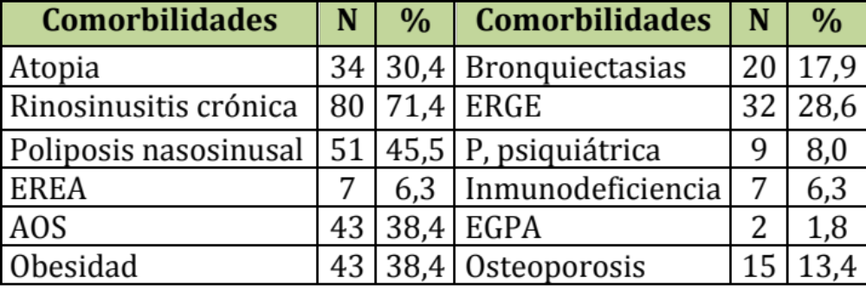
RESULTADOS

Slide 9
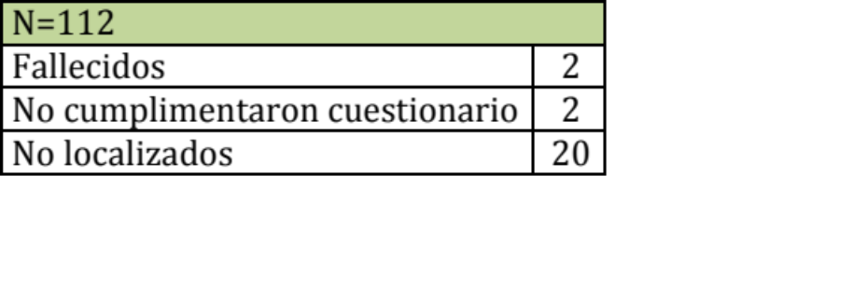
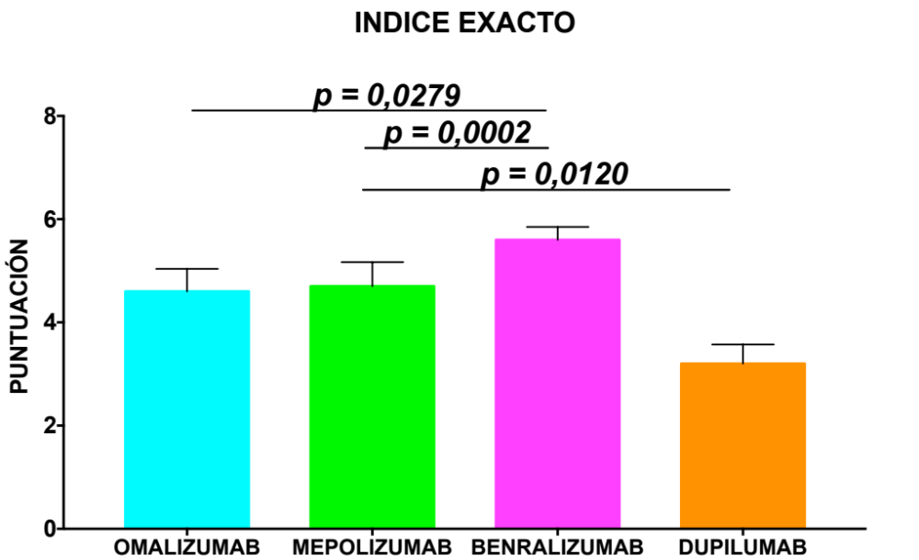
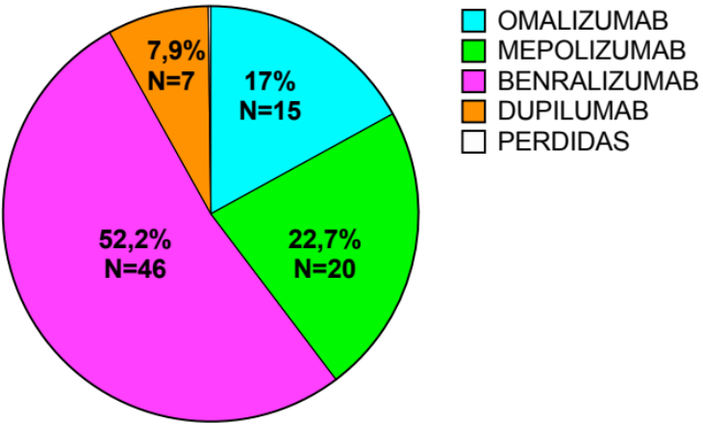
RESULTADOS
N=88

Slide 10
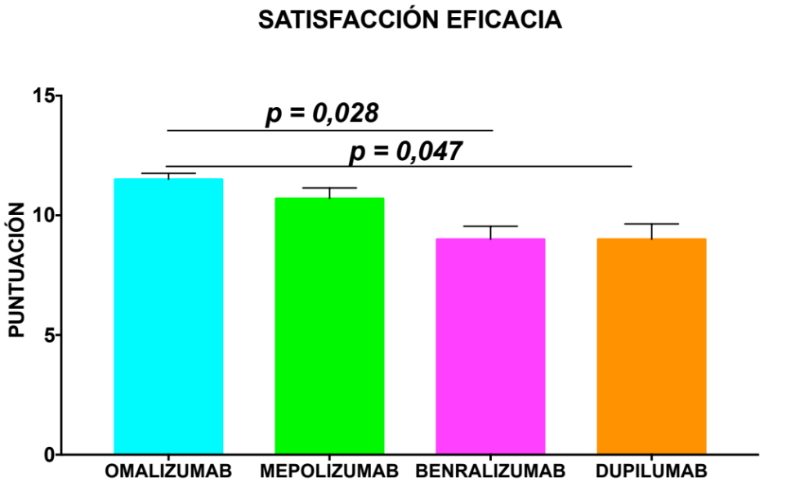
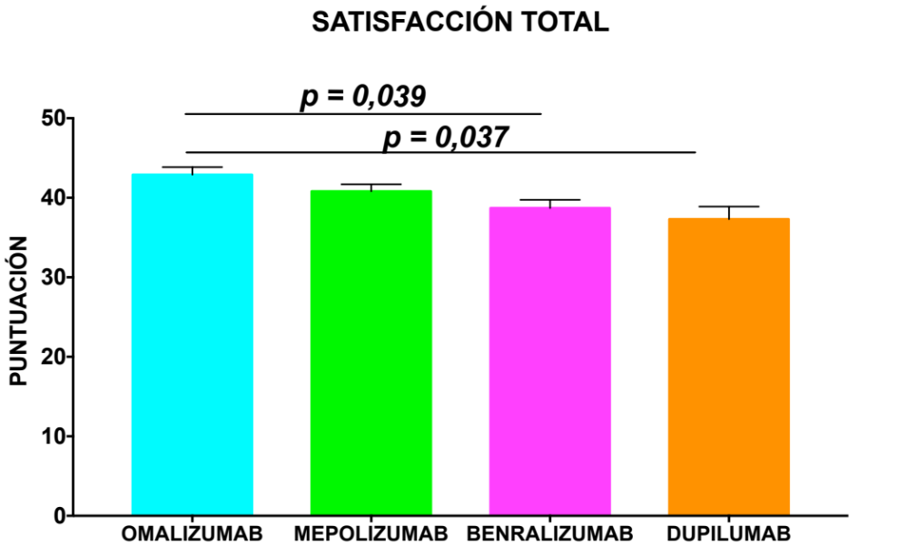
RESULTADOS

Slide 11
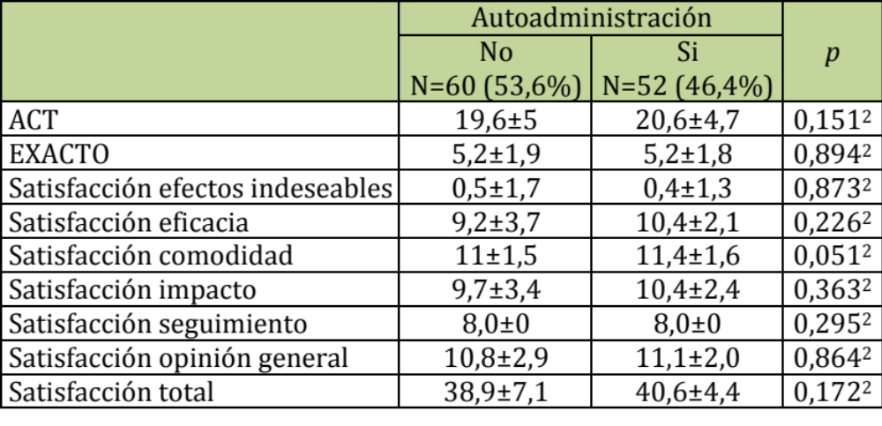

RESULTADOS

Slide 12
CONCLUSIONES
El grado de satisfacción de pacientes con asma grave tratados con anticuerpos monoclonales es bueno y se correlaciona con el grado de control del asma (ACT) y la respuesta al tratamiento (EXACTO)
La percepción de la satisfacción fue mayor en los pacientes tratados con Omalizumab
Los pacientes en tratamiento con Benralizumab mostraron mayor respuesta al tratamiento (EXACTO)
No hubo diferencias entre los pacientes en administración hospitalaria y domiciliaria, en relación a la satisfacción, control del asma y respuesta al tratamiento

Slide 13


